Slide 1

Отряд профилактики правонарушений при Муниципальном бюджетном общеобразовательном учреждении «Кутеминская средняя общеобразовательная школа» Черемшанского муниципального района Республики Татарстан.
ФАКЕЛ

Slide 2
Наш девиз
«Пусть этот мир совсем не простой
Ты для людей свое сердце открой.
Возьми своё сердце, зажги его смело,
Отдай его людям, чтоб вечно горело!»

Slide 3
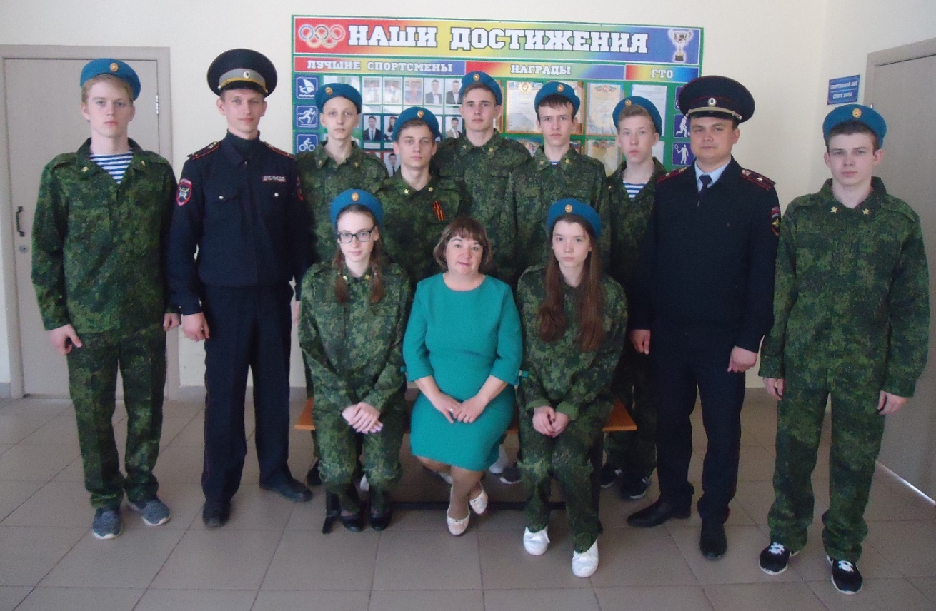
Цель отряда:
защита прав и законных интересов учащихся учебного заведения.
Основные задачи:
преодоление безнадзорности, беспризорности, профилактика(предупреждение) правонарушений учащимися учебного заведения.

Slide 4
Наши принципы
Умей ставить цель;
Старайся больше увидеть, услышать, понять;
Каждый день, хотя бы одно хорошее дело, хотя бы одна хорошая мысль;
Если взялся за дело, не бросай его на полпути, доведи до конца.
Наш выбор – любовь – любовь к семье, родному дому, краю, Родине.
Мы – против негативных явлений.
Мы - выбираем успех.
Мы - выбираем здоровье, спорт.

Slide 5
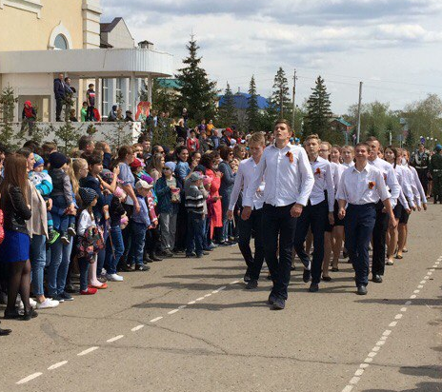
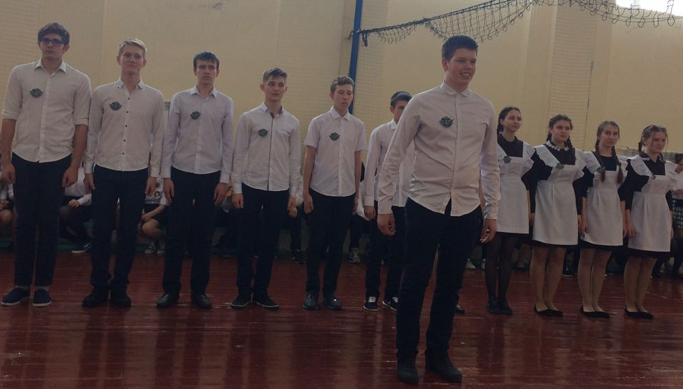
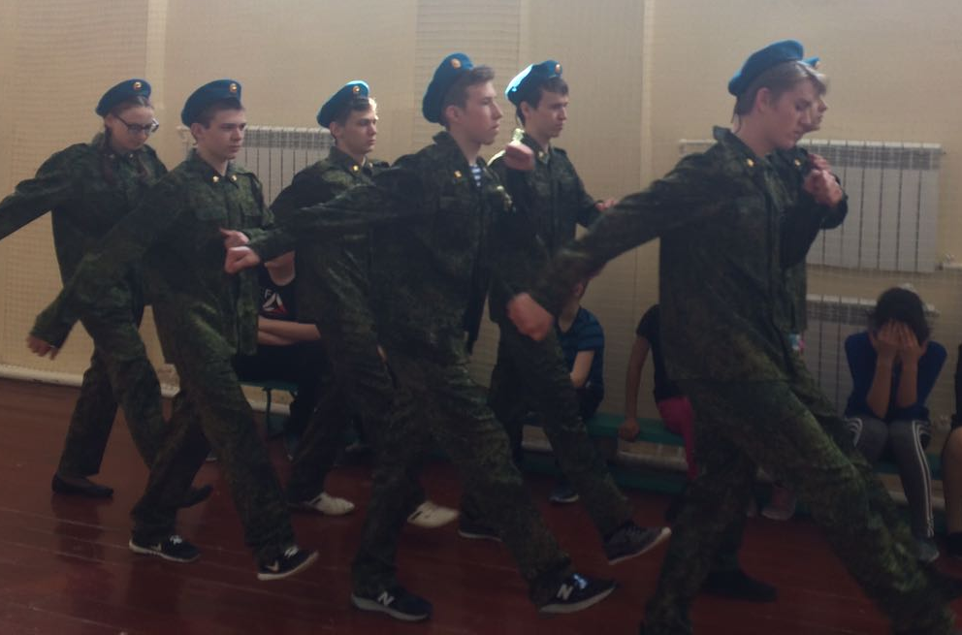
жизнь отряда
Участие в параде ко дню Победы
Участие в конкурсе смотра строя и песни
Подготовка к конкурсу ОППН

Slide 6
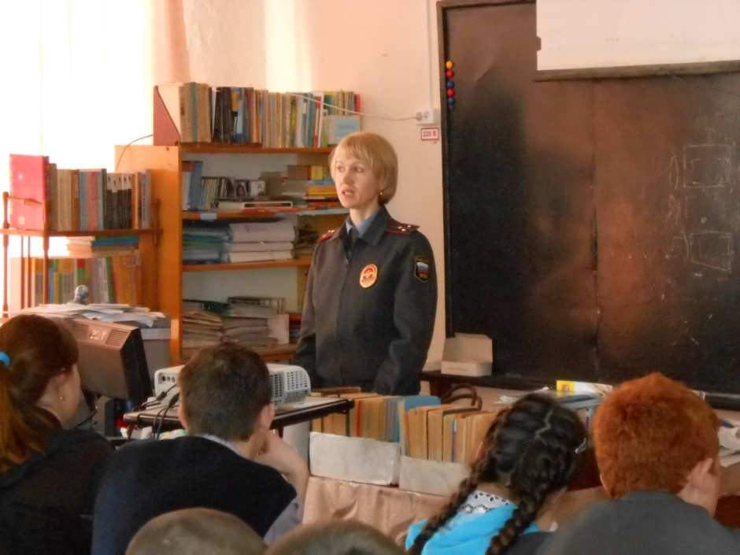
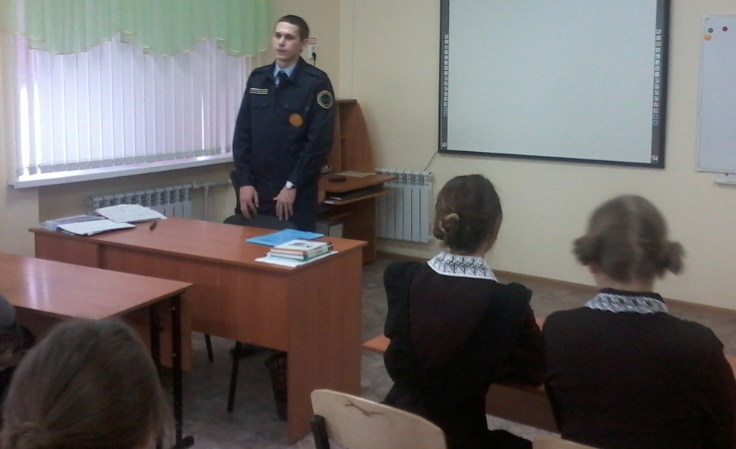

Взаимодействие с органами полиции
Встреча у со старшим инспектором ПДН капитаном полиции Мубаракшиной Ч.З.,2017 г.
Встреча с инспектором ПДН Хисамовым Р.Ш., 2016 г.

Slide 7
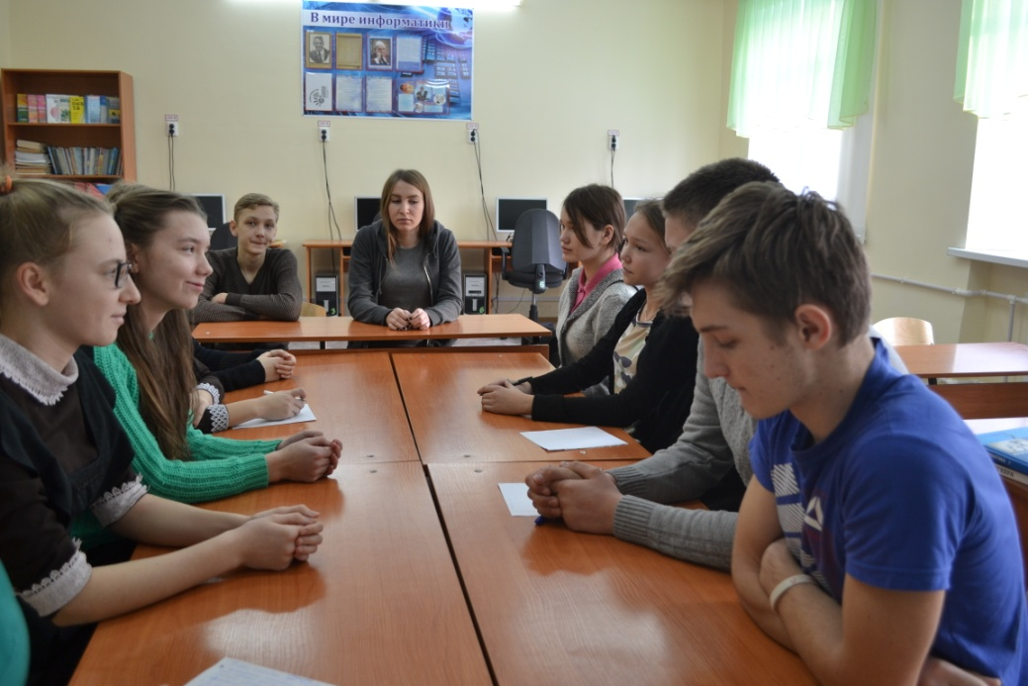
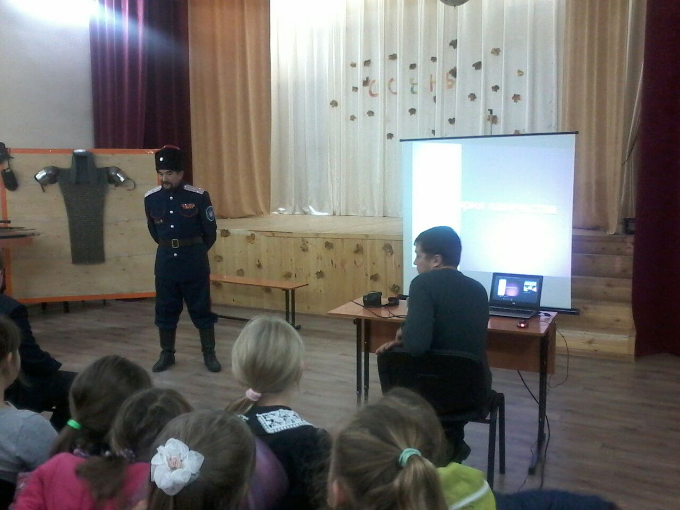
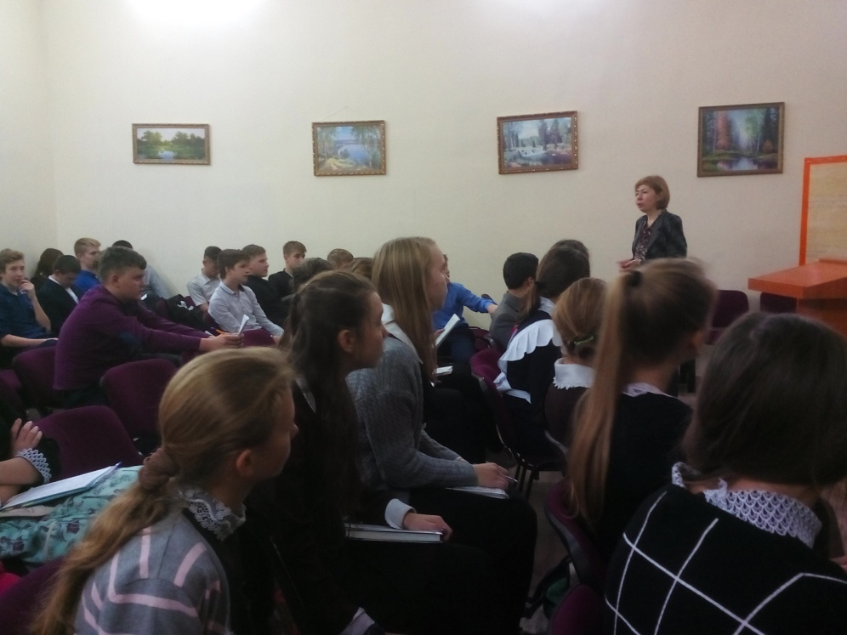

Круглые столы
Заседание отряда ОППН
Встреча с атаманом
Беседа на тему «Административная и уголовная ответственность несовершеннолетних»

Slide 8

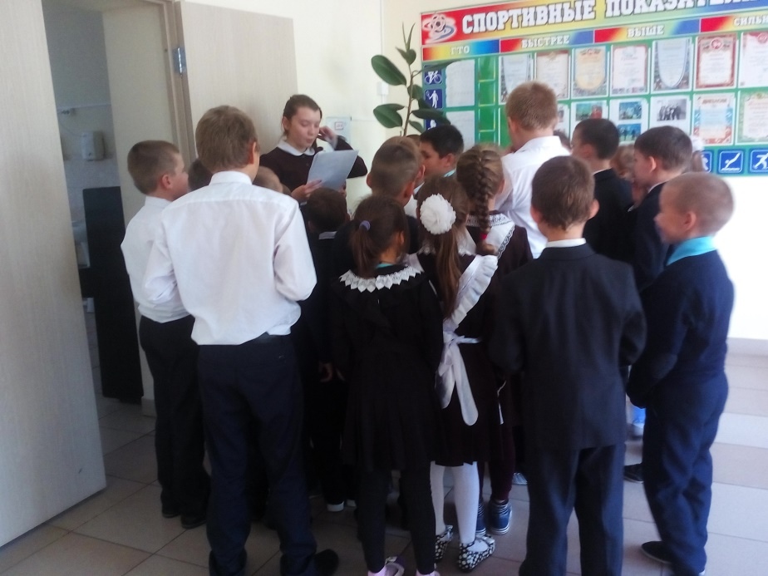
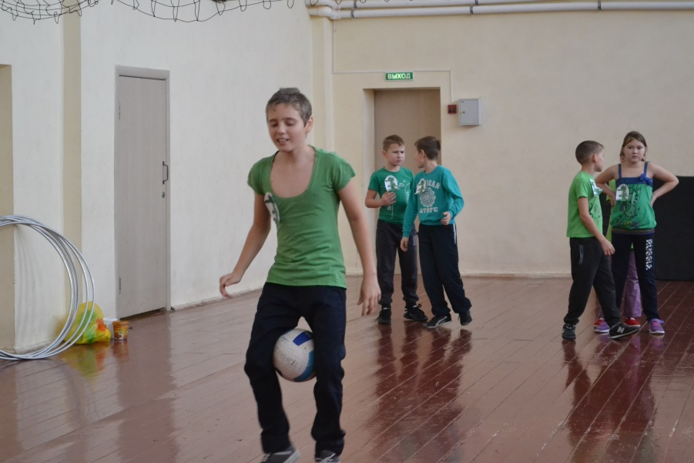
Квест-игра
Веселые старты
Работа с учащимися

Slide 9
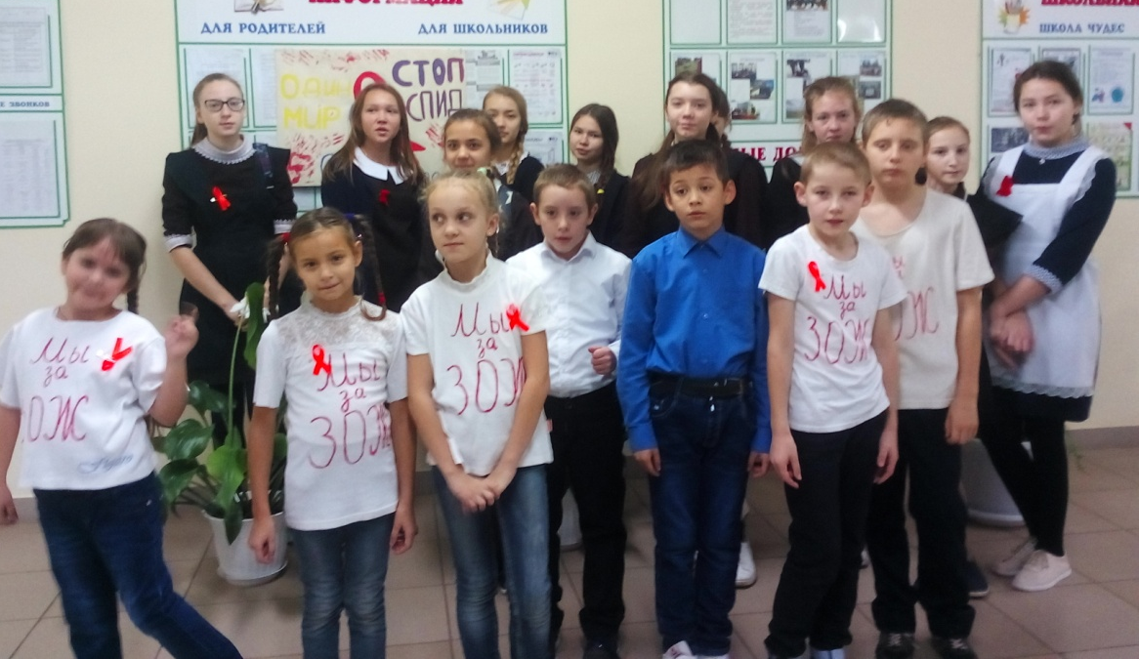
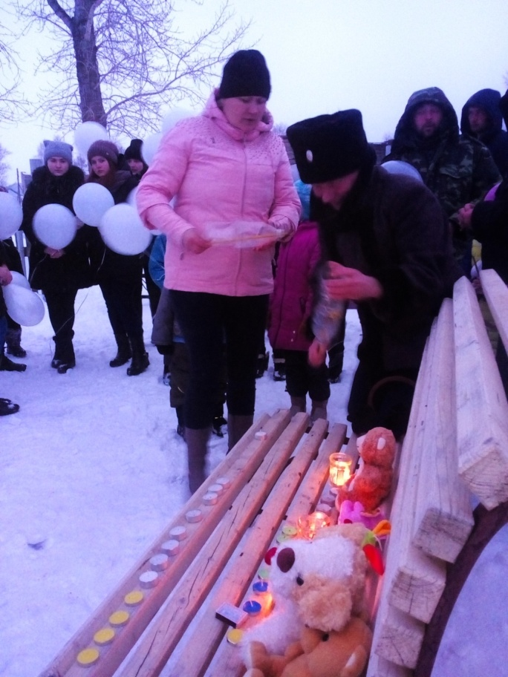

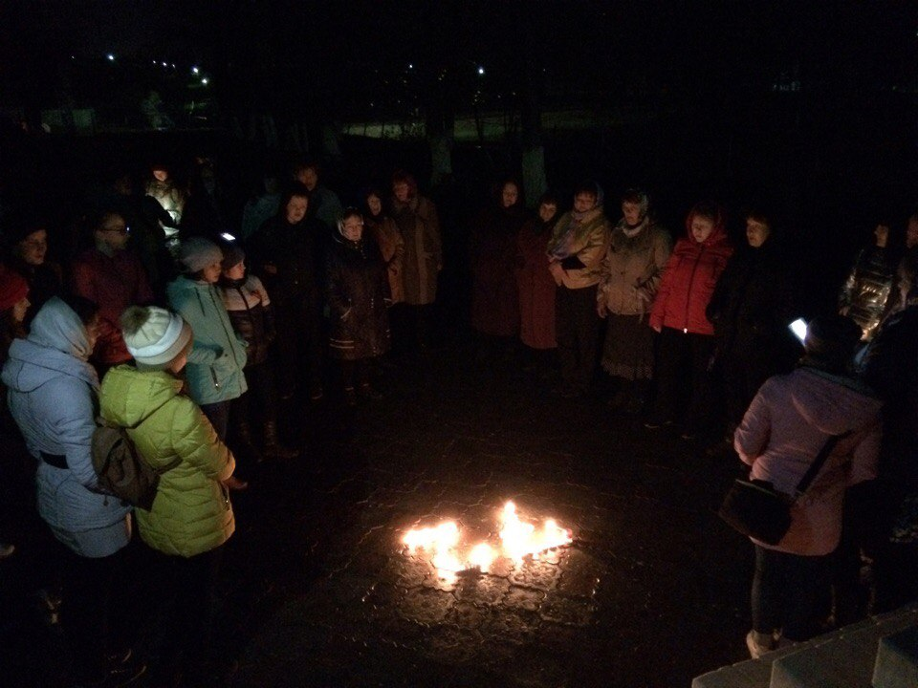
Акции
Акция «Красная ленточка»
«Кемерово, мы с тобой»
Акция «Свеча памяти»

Slide 10
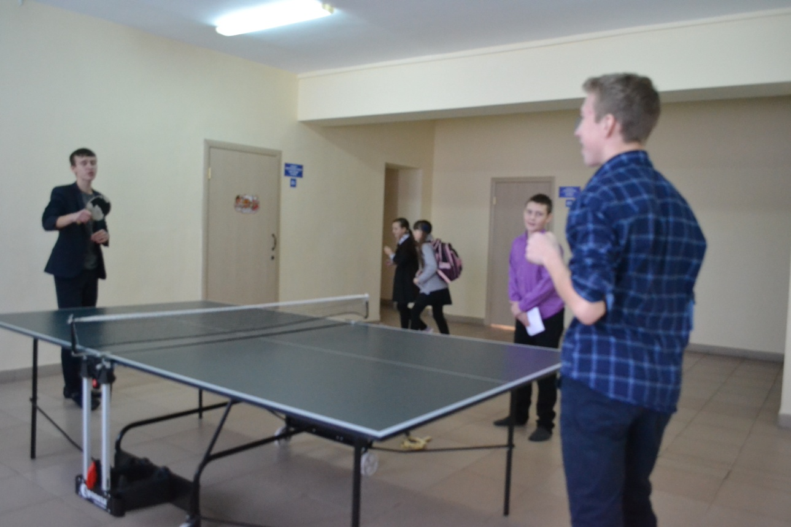
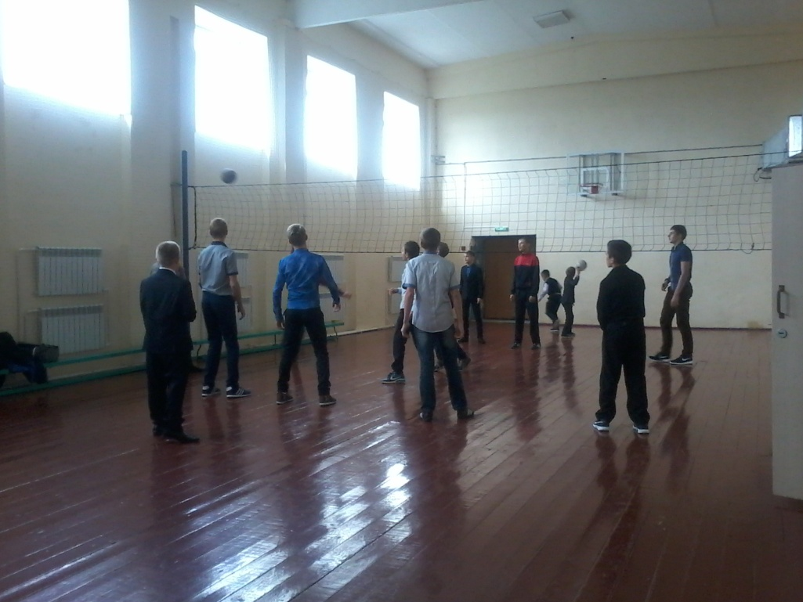
Спортивные мероприятия
Спортивный клуб «Содружество»
(Игра в теннис)
Спортивный клуб «Содружество»
(Игра в волейбол)

Slide 11
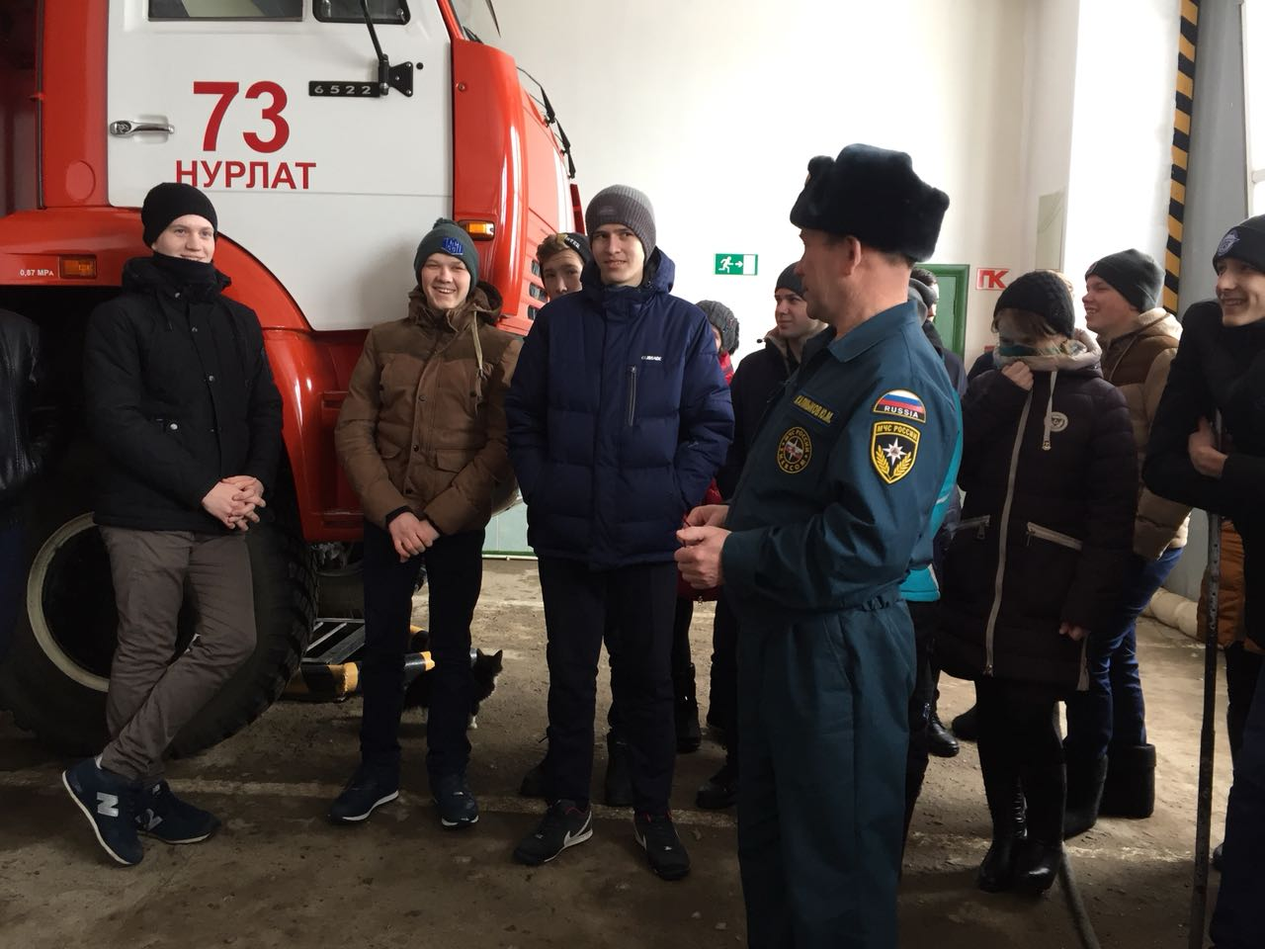
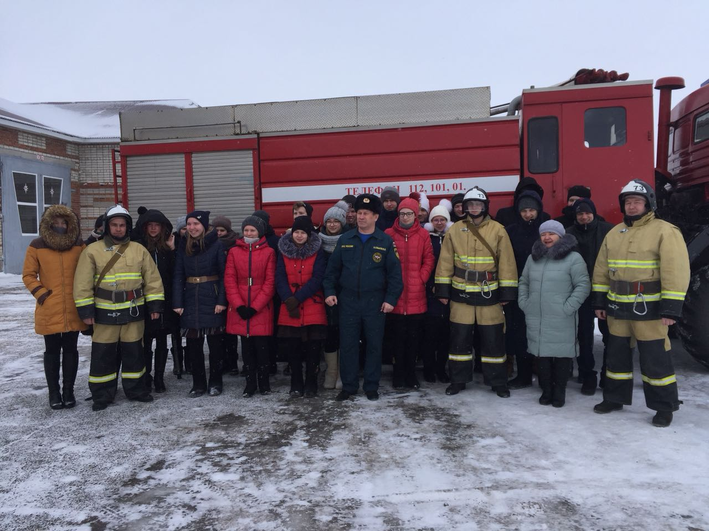

Экскурсии
Экскурсия в ПЧ-73

Slide 12
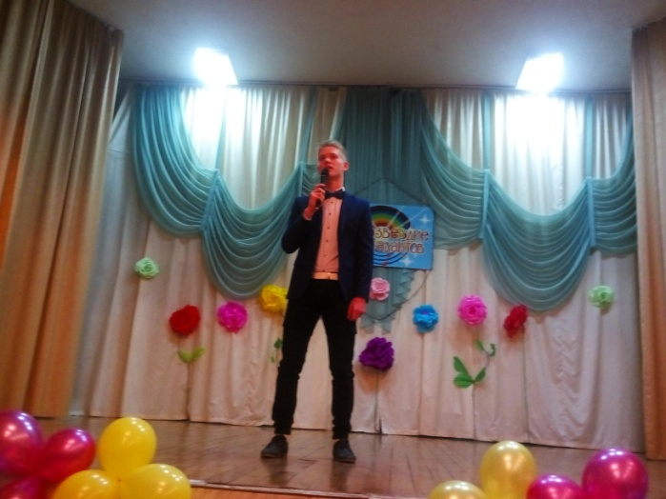
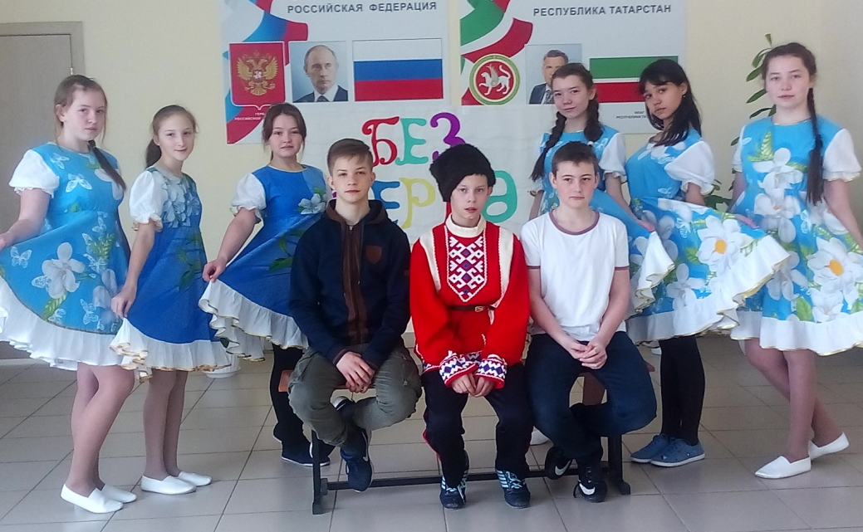

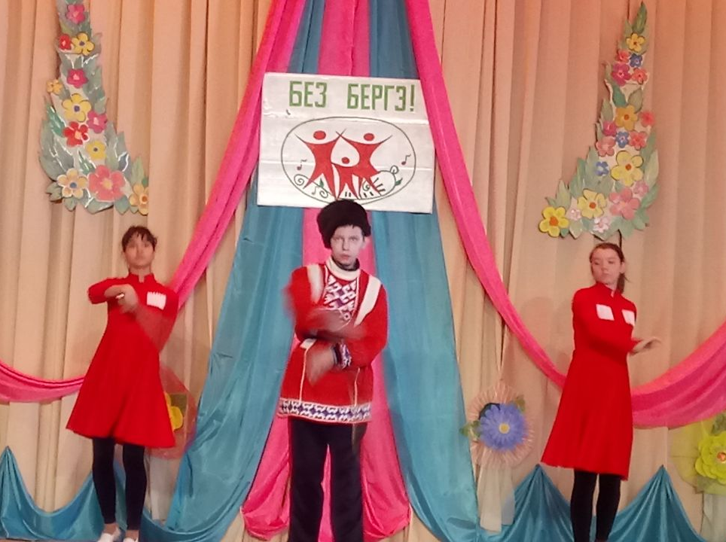
Досуг
Фестиваль «Созвездие»(Йолдызлык)
Фестиваль «Без Бергэ»- школьный этап
Фестиваль «Без Бергэ»-муниципальный этап

Slide 13
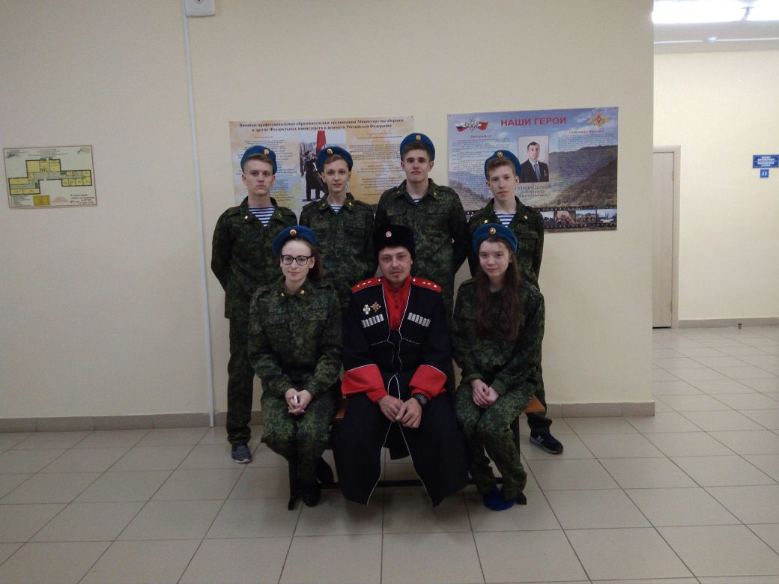
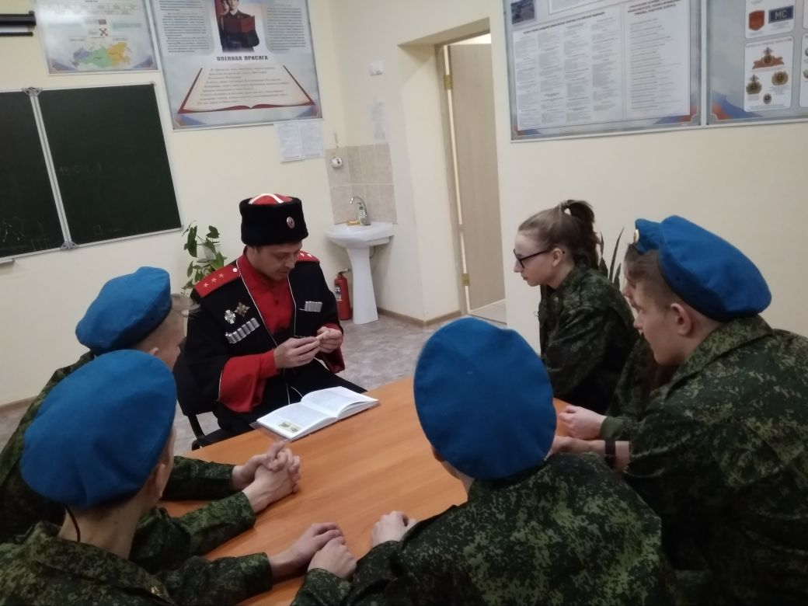
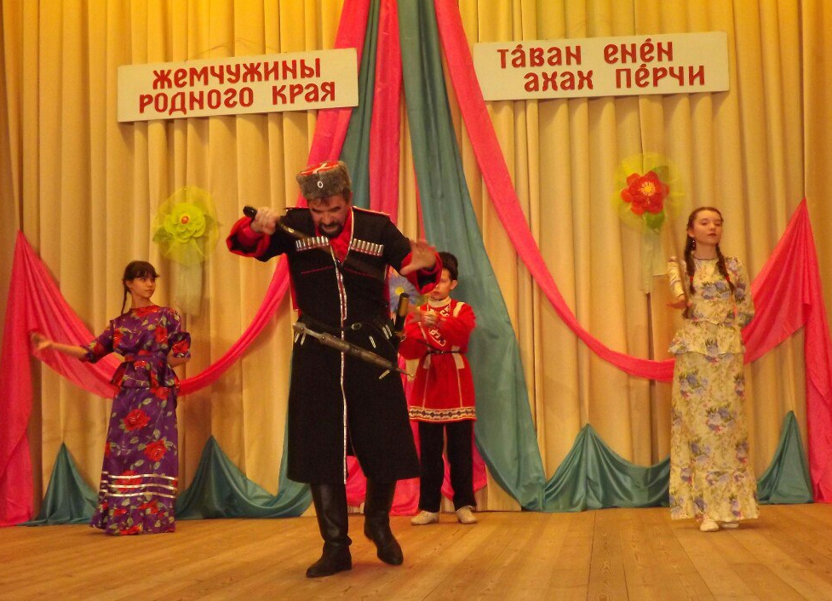
Кружок «Казачество»
Встреча с старшим вахмистром Ксенафонтовым А.
Встреча с атаманом
Выступление на концерте

Slide 14






Наши достижения
3 место, 2017 г.
1 место, 2018 г.
Победитель заочного этапа 2016 г.
1 место, 2011 г.
За значительный вклад в подготовку к конкурсу «Территория закона», 2016 г.
3 место, 2012 г.

Slide 15
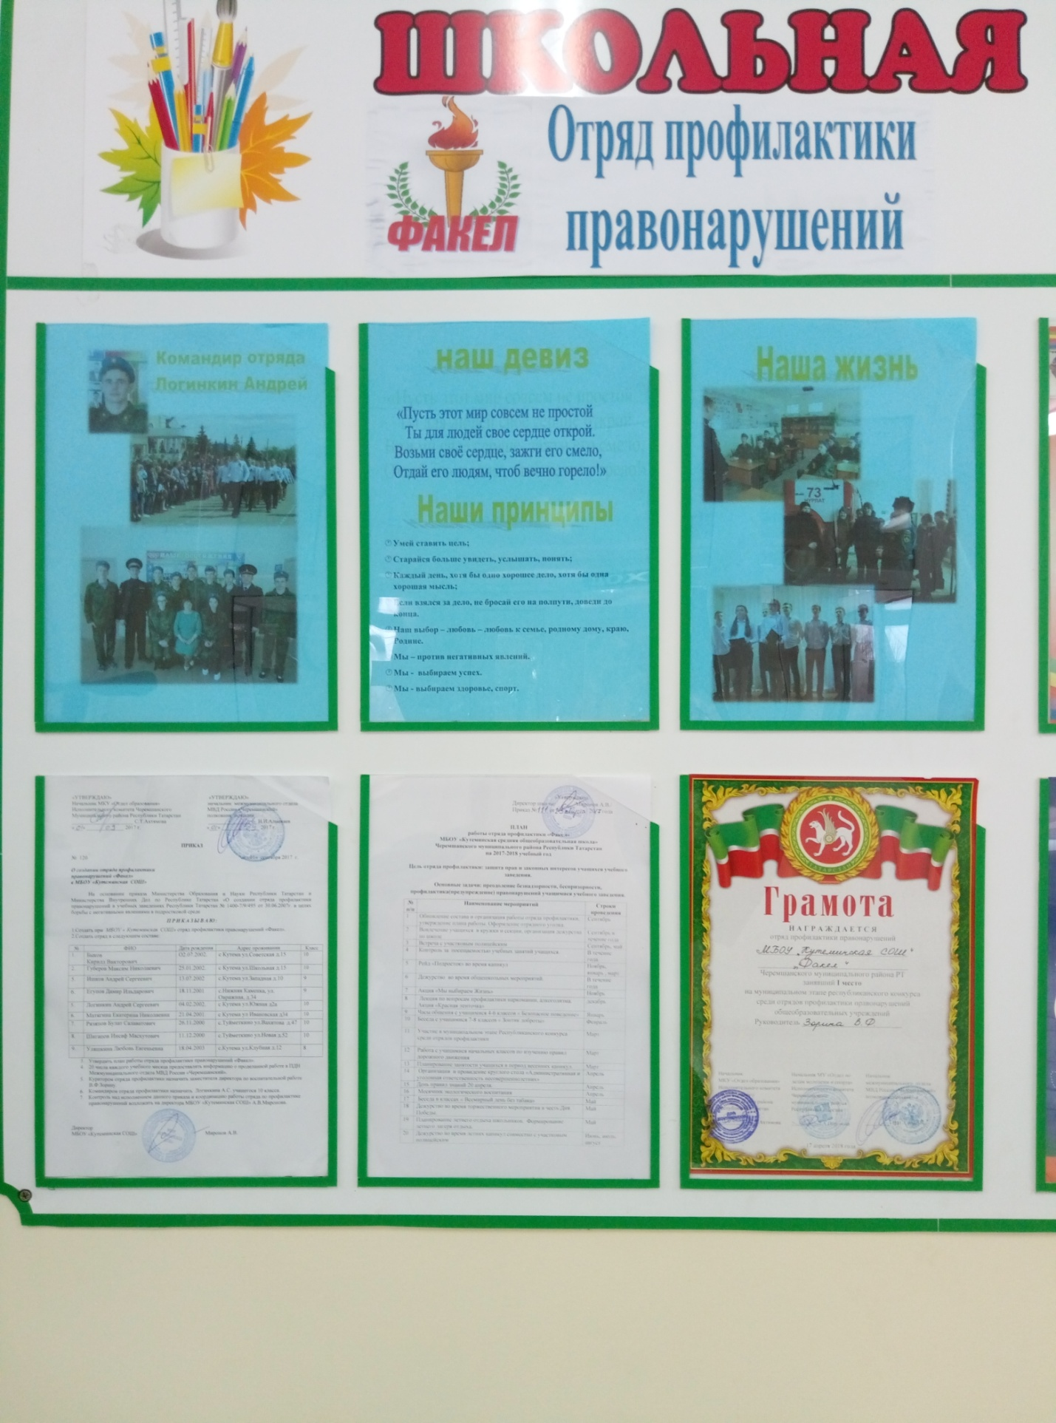
Стенд отряда профилактики
МБОУ «Кутеминская СОШ»
Черемшанского муниципального района РТ

